Slide 1

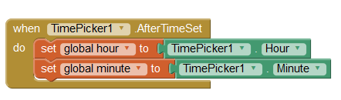
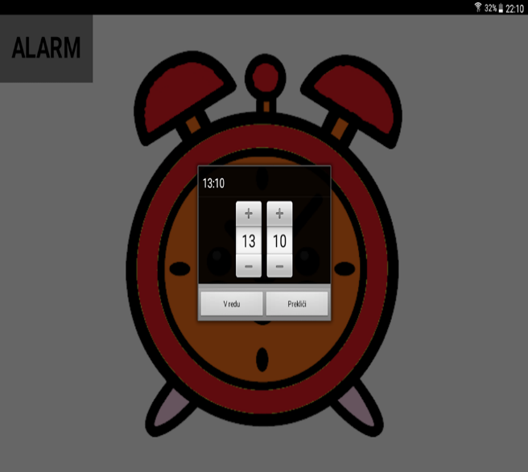
Nastavi
čas budilke
PRIPRAVI SE
Blok, ki ga potrebujemo.
POSKUSI S KODO
Funkcija TimePicker.Hour/Minute omogoča, da bomo lahko nastavili čas, ko želimo, da budilka zazvoni.
Najprej izberemo TimePicker.AfterTimeSet in mu nastavimo čas
Pod funkcijami Variables izberemo „set“
APP INVENTOR

